Slide 1

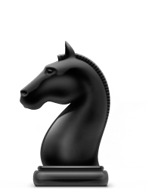
Шахматный клуб
«АЛФИЛ»

Slide 2

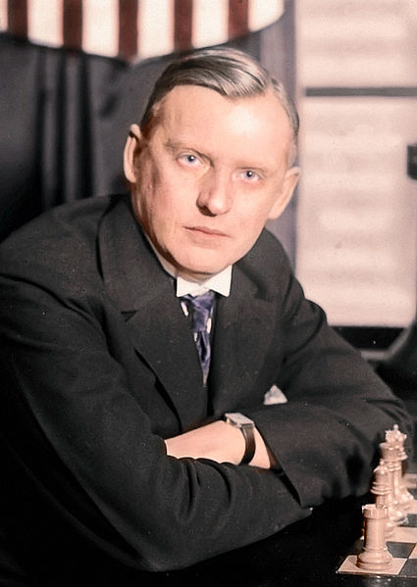
Гений шахмат
IV чемпион мира по шахматам
Алехин
Александр
Александрович
31.10.1892 – 24.03.1946

Slide 3
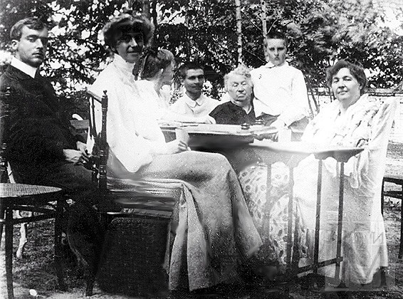
Гений шахмат
Семья Алехиных-Прохоровых. Начало 1900-х годов

Slide 4
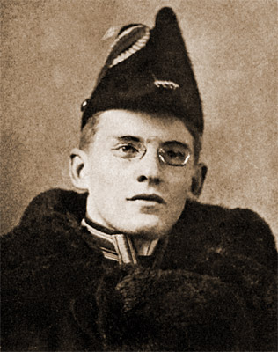
Гений шахмат
А. Алехин, учащийся Поливановской гимназии.
Москва, 1902 - 1910 годы

Slide 5
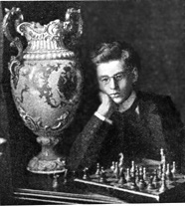
Гений шахмат
А. Алехин с призом, учрежденным
«Их Императорскими Величествами»
Всероссийский турнир
памяти М. И. Чигорина, Петербург, 1909 год

Slide 6
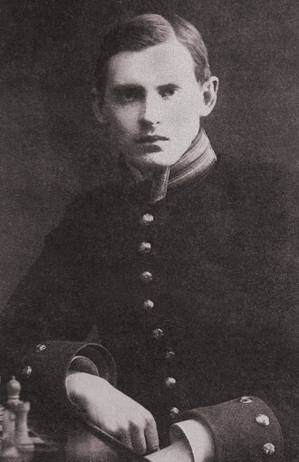
Гений шахмат
А. Алехин,
офицер Российской армии (штабс-капитан).
1916 год

Slide 7
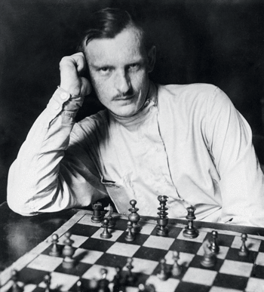
Гений шахмат
А. Алехин,
первый чемпион
Советской России.
1920 год

Slide 8
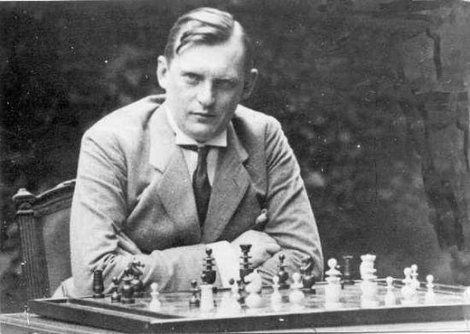
Гений шахмат
А. Алехин. Карлсбад, 1923 год

Slide 9
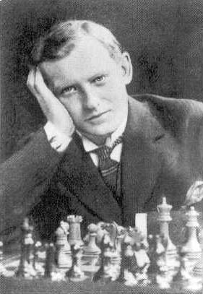
Гений шахмат
А. Алехин
после защиты докторской диссертации.
1925 год

Slide 10
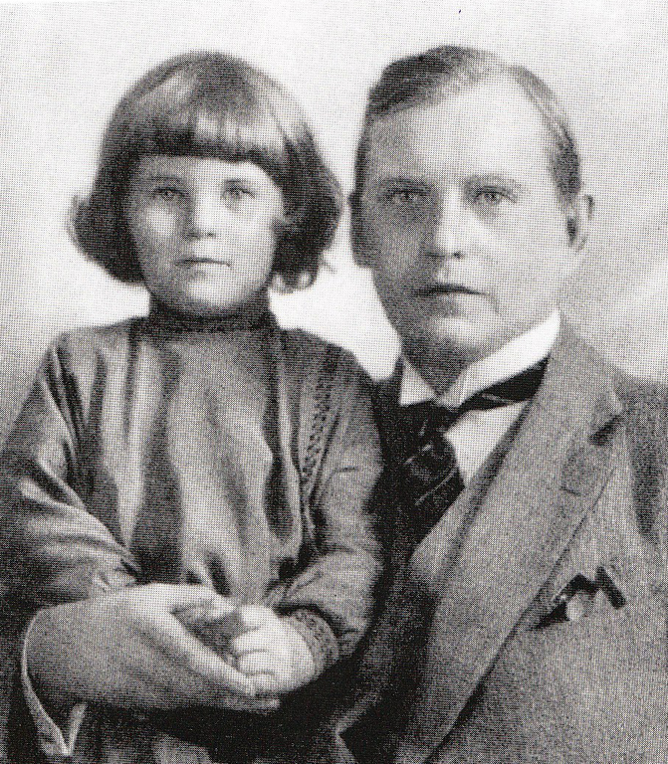
Гений шахмат
А. Алехин с сыном Александром.
Цюрих ,1926 г.

Slide 11
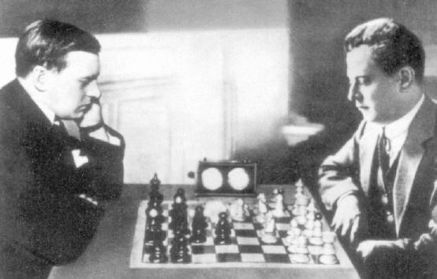
Гений шахмат
А. Алёхин выиграл матч на
первенство мира у Х.Р. Капабланка. Буэнос-Айрес, 1927 год

Slide 12
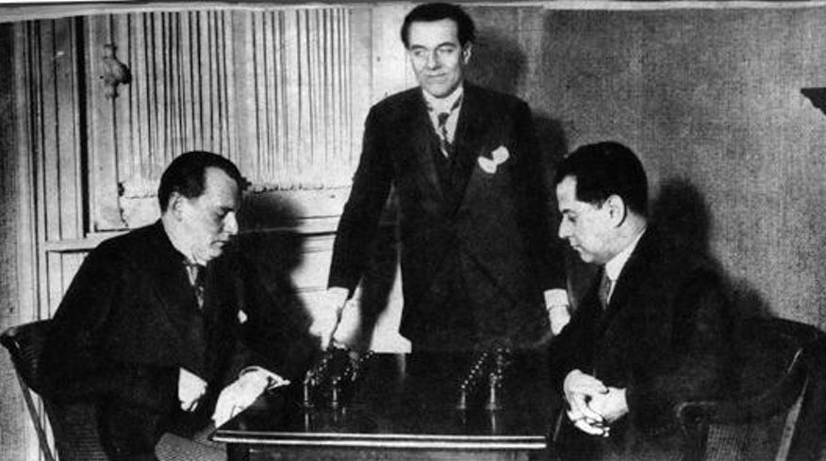
Гений шахмат
Матч Алехина (на фото слева) с Капабланкой за шахматную корону. 1927 год

Slide 13
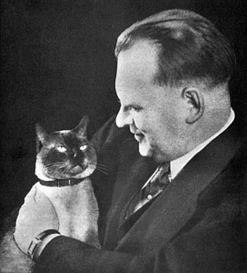
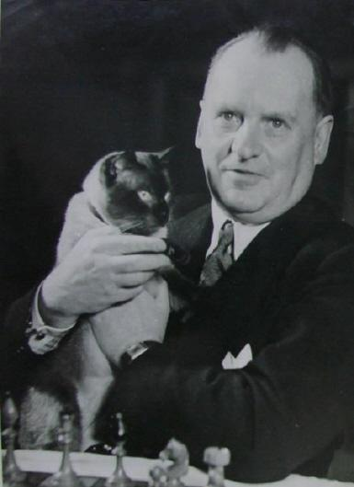
Гений шахмат
Александр Алехин и его сиамский кот Чесс

Slide 14
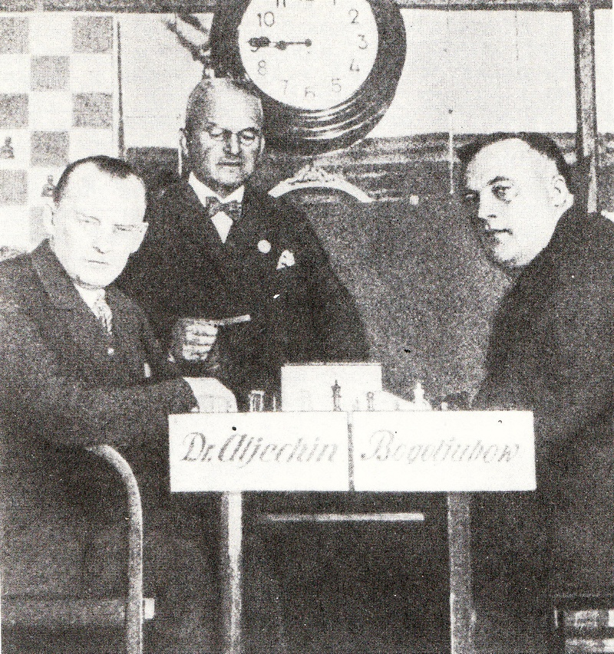
Гений шахмат
А. Алехин
в матче на первенство мира с Е. Боголюбовым.
1934 год

Slide 15
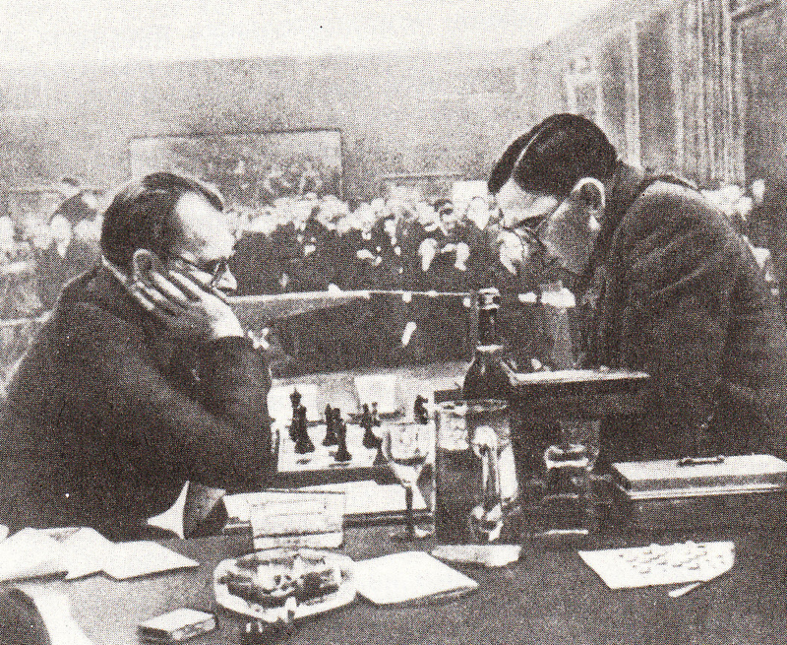
Гений шахмат
А. Алехин с М. Эйве за партией матча на первенство мира. 1935 год

Slide 16
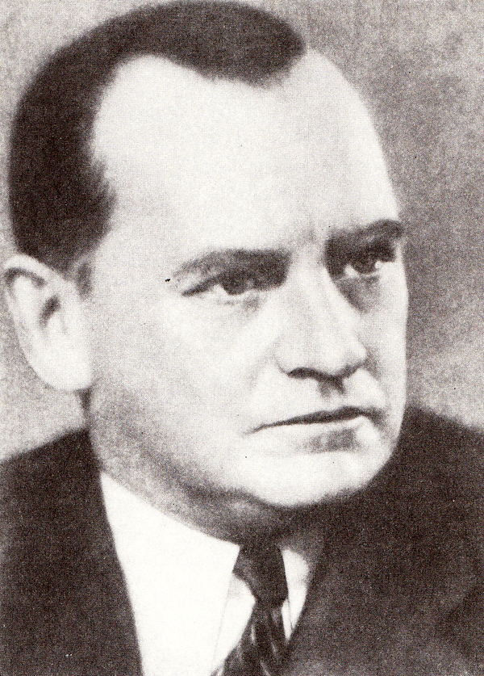
Гений шахмат
Один из последних снимков А. Алехина.
1945 год

Slide 17
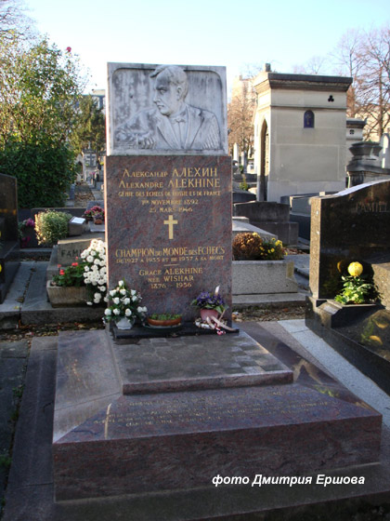
Гений шахмат
Надгробный памятник на могиле А. Алехина
на парижском кладбище Монпарнас,
работы его друга, шахматиста Абрама Бараца, 1956 год

Slide 18
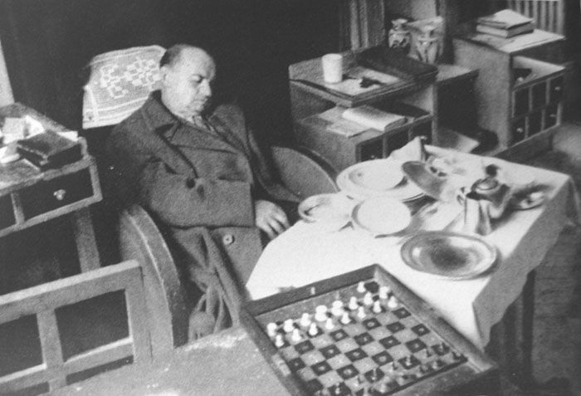
Гений шахмат
Смерть в гостинице «Парк-Отель»
Эшторил, Португалия, 1946 год

Slide 19
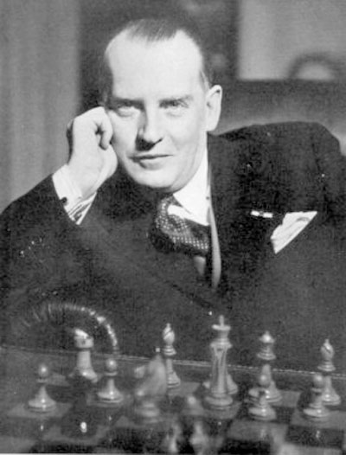
Гений шахмат
А. Алехин первым из чемпионов мира провел кругосветные шахматные гастроли
(1932 – 1933 г.)
Сыграл 1320 партий
1161 выиграл 65 проиграл
Выступил в 87 турнирах,
в 62 из них занял первое место
Провел 23 матча, из которых выиграл 17 и 4 свел вничью

Slide 20
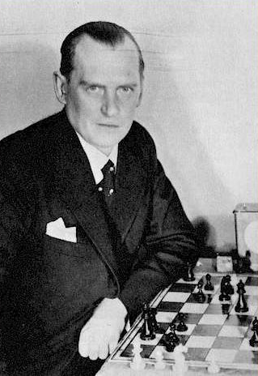
Гений шахмат
«Шахматные произведения Алехина, крупнейшего шахматного художника прошлого, будут жить века. Разыгрывая алехинские партии, шахматисты грядущих поколений будут получать истинное эстетическое удовольствие, и удивляться мощи его гения»
М.Ботвинник

